Slide 1
基于深度学习的专利与标准关联关系的发现技术
毕业论文中期检查答辩
BUAA
答辩人：霍飞烨 指导老师：张辉

Slide 2
目 录
PART 01 课题简介
PART 02 工作进展
CONTENTS
PART 03 后续安排
PART 04 参考文献

Slide 3
PART 01
课题简介

Slide 4
PART 01 课题简介
中国科技蓬勃发展，专利技术跃居世界第一，爆炸式增长的专利背后，是繁复严谨的技术标准的支持与约束。在此背景下，山西省提出“111”创新工程的标准及专利创制服务体系建设方案，以标准化服务助力山西省打造一流创新生态，为实现山西省经济社会高质量转型发展提供标准化支撑。
课题
背景
传统的标准化分析方法，需要相关的专家人工分析与新增专利的相关联的技术标准，从而再根据提炼的结果来制定相关的决策。随着信息时代的到来，与专利相关的信息也正式步入大数据时代，此时仍然依赖人工分析数据并制定决策便显得低效且不可避免地导致决策准确率的下降。因此，我们亟需一个高效且准确的方法来对日新月异的技术专利与现有的技术标准进行数据挖掘。
难点
问题

Slide 5
PART 01 课题简介
1
改进已有的NER算法，并通过第三方的数据集来训练合适的NER模型
本毕设，旨在开发一个用于匹配技术专利以及相关技术标准的算法。该算法需要基于深度学习的相关知识来找到合适的模型及其参数，同时这个模型还必须在实际的应用中，即与专利、标准相关的数据集中，取得预期中的效果。
研究
目标
2
将训练好的NER模型迁移至专利、标准数据集中
3
将毕设成果整合进项目工程中

Slide 6
PART 02
工作进展

Slide 7
PART 02 工作进展
总体
研究进展
NER算法的研究方面，已经完成了对合适的NER数据集的选取与构建，同时在研究现有的流行NER算法的基础上，对基于深度学习的NER算法进行了优化改进，并且使用构建的NER数据集训练出了在测试集上表现相对优秀的模型。
NER模型迁移方面，由于网络上开源的中文NER数据集与本次毕设的目标数据集存在着较大的差异，因此，如果只是原封不动地将在开源数据集上训练出的模型迁移至目标数据集上，效果不会非常理想。因此，笔者选择以文本风格与专利-标准信息相似，且自带关键词的知网摘要-关键词数据集对模型进行训练。该模型直接迁移至专利-标准数据集上的表现也非常好。

Slide 8
PART 02 工作进展
100%
100%
75%
0%
学习毕设所需的知识
找到合适的NER算法并且在其基础上优化改进，并且在第三方数据集上训练得到相对优秀的准确率。
将在开源模型上得到验证的算法运用至专利-标注数据集中。最后，则会对抽取出专利实体数据集与标准实体数据集间进行关键词匹配。
将最终的成品模型整合进整体项目中。

Slide 9
PART 02 工作进展
算法研究
数据集构造
算法优化
模型训练
模型迁移
模型

Slide 10
PART 02 工作进展
数据集选取与构建
本次毕设选取的是由CLUE(中文语言理解测评基准)项目组构建的数据集CLUEFineGrainNER
模型的迁移与优化
用知网的摘要-关键词数据集作为训练集训练模型，然后将训练集迁移至专利-标准数据集上
02
01
05
算法的选取与实现
选择了基于LSTM的改进模型LSTM-CRF作为baseline

Slide 11
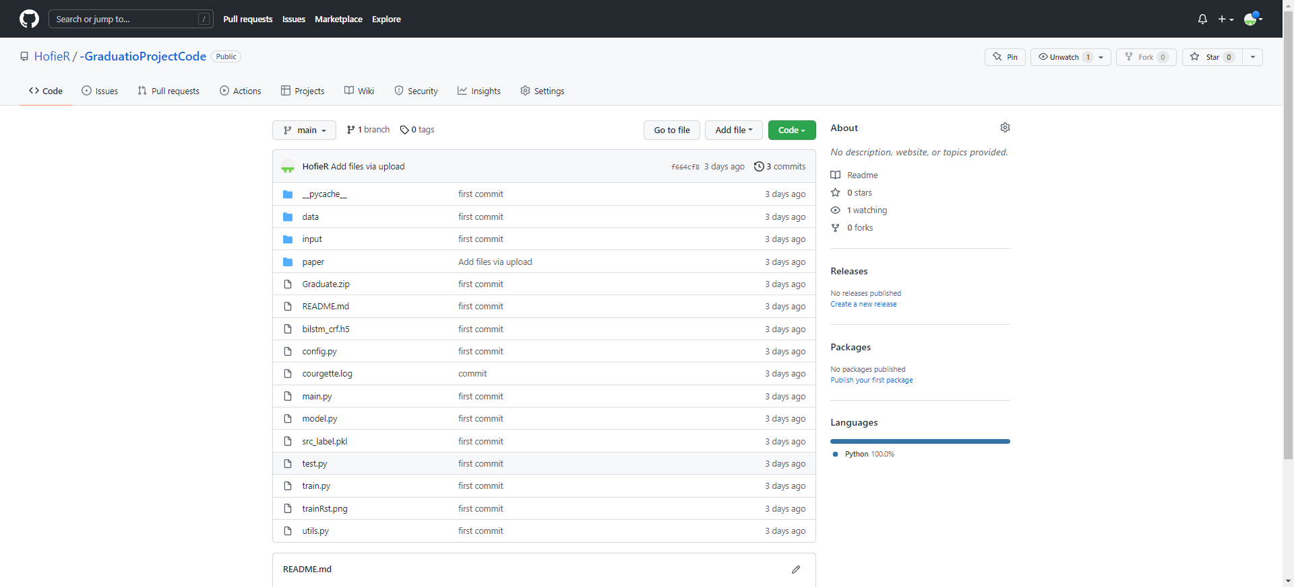
PART 02 工作进展
https://github.com/HofieR/-GraduatioProjectCode

Slide 12
PART 02 工作进展
数据集选取与构建
本次毕设选取的是由CLUE(中文语言理解测评基准)项目组在2020年基于清华大学的开源文本分类数据集THUCTC构建的细粒度命名实体识别数据集CLUEFineGrainNER，源数据来自Sina News Rss。
数据集中包含训练集与验证集两部分，其中训练集10748例，验证集1343例，数据分为10个标签类别，分别为: 地址（address），书名（book），公司（company），游戏（game），政府（goverment），电影（movie），姓名（name），组织机构（organization），职位（position），景点（scene）。

Slide 13
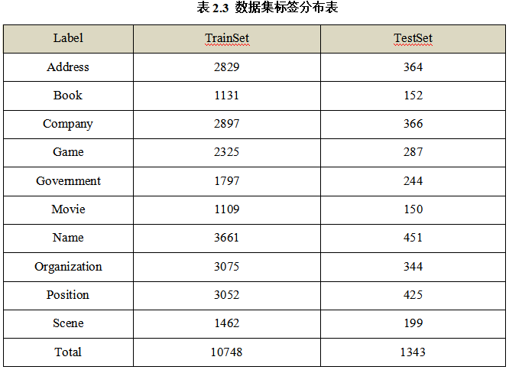
PART 02 工作进展

Slide 14
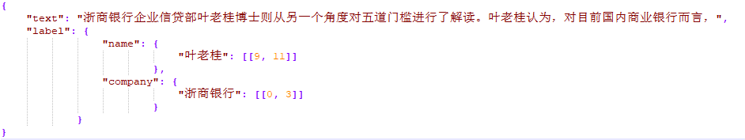
PART 02 工作进展

Slide 15
PART 02 工作进展
算法的选取与实现
本次毕设选择了基于LSTM的改进模型LSTM-CRF作为baseline。主要基于Pytorch深度学习框架实现，训练过程中，超参数来源于选取的baseline，而初始值则为Pytorch中随机种子函数生成。
作为在CLUEFineGrainNER数据集上模型性能的对照试验，笔者分别选取了由Woodbridge等人实现的不包含CRF的Lstm模型以及最新的由CLUE项目组复现并提供的BERT-base模型作为对照组，以F1与训练时长作为实验评价指标，同时排除了Other标签实体对于结果的干扰。

Slide 16
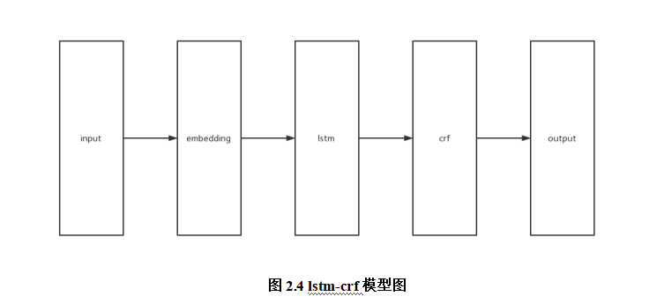
PART 02 工作进展

Slide 17
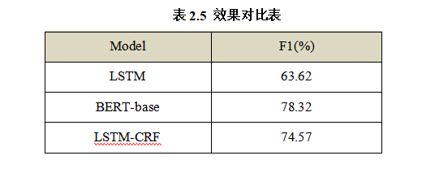
PART 02 工作进展

Slide 18
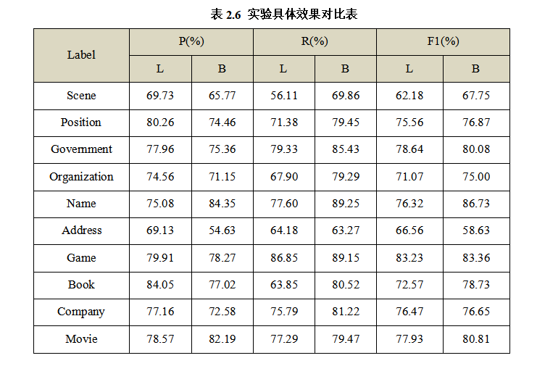
PART 02 工作进展

Slide 19
PART 02 工作进展
模型的迁移与优化
知网中论文预览界面的摘要部分与专利-标准文本的风格非常相似，而且知网的每一篇论文都有其自带的关键词，这些关键词可以作为实体抽取的标签进行训练。因此，在模型迁移部分，可以用知网的摘要-关键词数据集作为训练集训练模型，然后将训练集迁移至专利-标准数据集上。
与此同时，笔者注意到该模型为非树形结构RNN模型，因此可以在LSTM层与CRF层之间添加归一化LayerNorm层来加速收敛速度，同时可以丢弃无用信息较多的摘要主体部分，选取知识密度高的标题部分与摘要中含有较多关键词的关键句作为训练集来进行训练

Slide 20
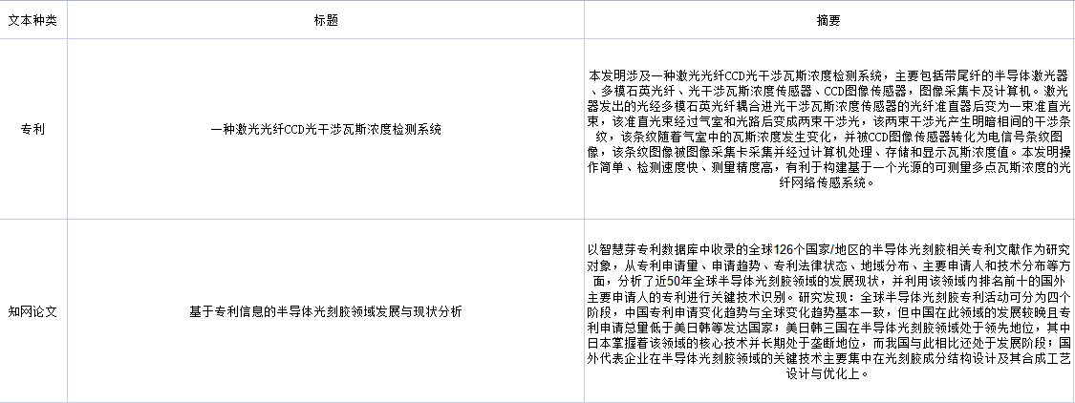
PART 02 工作进展

Slide 21
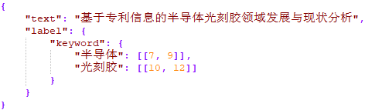
PART 02 工作进展

Slide 22
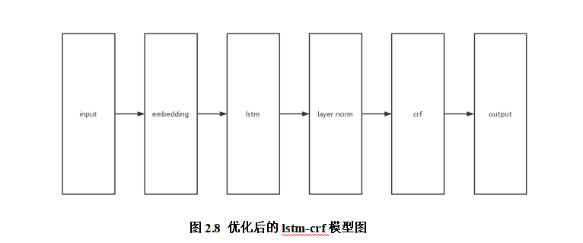
PART 02 工作进展

Slide 23
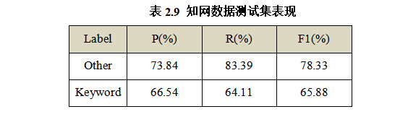
PART 02 工作进展

Slide 24
PART 03
后续安排

Slide 25
PART 03 后续安排
1
通过对不同领域的论文摘要分别训练，或者对数据进行进一步的蒸馏，可以提升数据问题带来的性能下降。或者可以尝试其他的模型。
1) 在知网摘要-关键词数据集上，LSTM-CRF的表现比起CLUEFineGrainNER数据集训练得到的模型性能上仍然存在差异。
2) 假设已经分别抽取出来专利信息的命名实体以及标准信息的命名实体，如何在两个数据集间挖掘实体的相关性。
存在
问题
由于标准数据集属于一个领域的不同item抽取出的命名实体间可能存在很强的耦合性，因此为了防止一个专利关联到冗余的标准，不能对两个实体数据集进行复杂的文本相似度算法的计算，恰恰相反，只需要对两个数据集进行简单的match操作，如何对于多个命名实体相匹配的专利-标准对进行定量加权排序输出。同时为了确保匹配结果的准确性，还需要对标准数据集进行一定的清洗。
2

Slide 26
PART 03 后续安排
9
11
继续优化模型算法在知专利-标准数据集上的表现
将毕设成品整合进系统。
10
尝试复现、移植、匹配主要方案的模型，初步构建起模型框架

Slide 27
PART 04
参考文献

Slide 28
PART 04 参考文献
[1]Lample G , Ballesteros M , Subramanian S , et al. Neural Architectures for Named Entity Recognition[J]. 2016.
[2]Collobert R , Weston J , Bottou L , et al. Natural Language Processing (almost) from Scratch[J]. Journal of Machine Learning Research, 2011, 12(1):2493-2537.
[3]Ando R K , Zhang T . A Framework for Learning Predictive Structures from Multiple Tasks and Unlabeled Data[J]. Journal of Machine Learning Research, 2005, 6:1817-1853.
[4]Xu L , Tong Y , Dong Q , et al. CLUENER2020: Fine-grained Named Entity Recognition Dataset and Benchmark for Chinese[J]. 2020.
[5]Beryozkin G , Drori Y , Gilon O , et al. A Joint Named-Entity Recognizer for Heterogeneous Tag-sets Using a Tag Hierarchy[J]. 2019.
[6]Devlin J , Chang M W , Lee K , et al. BERT: Pre-training of Deep Bidirectional Transformers for Language Understanding[J]. 2018.
[7]Wang, Xuan, Xu, et al. Improving sentiment analysis via sentence type classification using BiLSTM-CRF and CNN[J]. Expert Systems with Application, 2017.
[8]Greff K , Srivastava R K , J Koutník, et al. LSTM: A Search Space Odyssey[J]. 2015.
[9]韩雪冬. 基于CRFs的中文分词算法研究与实现[D]. 北京邮电大学, 2010.
[10]洪铭材, 张阔, 李涓子. 基于条件随机场(CRFs)的中文词性标注方法[J]. 计算机科学, 2006, 33(10):148-151.

Slide 29
敬请各位老师批评指正
BUAA
答辩人：霍飞烨 指导老师：张辉

